Slide 1
Python - Cursus
2023

Slide 2

Agenda
Goede principes
Documentatie
Logging
Fouten afhandelen
Unit testing

Slide 3
Goede principes

Slide 4
The Zen of Python
Code schrijven is een creatief proces!
Niet per se één beste oplossing:
Werkt het?
Werkt het efficiënt?
Is het makkelijk uit te leggen?
Principes om betere code te schrijven:
Leesbaar.
Overzichtelijk gestructureerd.
Zo eenvoudig mogelijk.
Expliciet in wat het doet.
Beautiful is better than ugly.
Explicit is better than implicit.
Simple is better than complex.
Complex is better than complicated.
Flat is better than nested.
Sparse is better than dense.
Readability counts.
Special cases aren't special enough to break the rules.
Although practicality beats purity.
Errors should never pass silently.
Unless explicitly silenced.
In the face of ambiguity, refuse the temptation to guess.
There should be one-- and preferably only one --obvious way to do it.
Although that way may not be obvious at first unless you're Dutch.
Now is better than never.
Although never is often better than *right* now.
If the implementation is hard to explain, it's a bad idea.
If the implementation is easy to explain, it may be a good idea.
Namespaces are one honking great idea -- let's do more of those!
>>> import this

Slide 5
Leesbaar: PEP8 richtlijnen
Volg PEP8 richtlijnen voor de opmaak van je code:
https://peps.python.org/pep-0008/
Belangrijkste punten:
Gebruik 4 spaties om in te springen.
Regels van maximaal 88 karakters.
Breek lange regels af met haken (...).
Gebruik correcte naamgeving:
naam_variabele
naam_functie
NaamClass
NAAM_CONSTANTE

Slide 6
Leesbaar: Auto-formatting en linting
Automatische opmaak volgens PEP8 richtlijnen:
black => Rigide, vrijwel geen configuratie, altijd hetzelfde resultaat.
autopep8 => Flexibeler, meer configuratie opties, verschillende resultaten.
VS Code => Command Pallette => Format Document (With…)
Linting; automatische controle van je code:
pylint => Strikt, maar wel configureerbaar.
flake8 => Minder strikt, mist wel eens iets…
VS Code => Command Pallette => Python: Select Linter / Run Linting

Slide 7
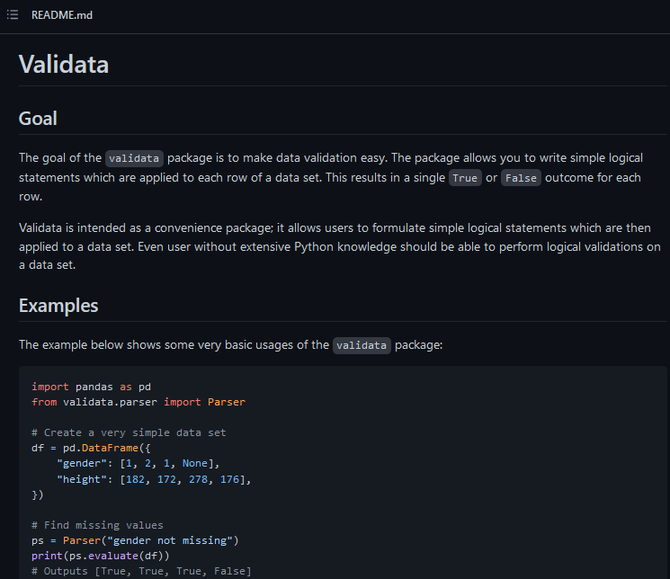
Leesbaar: Project documenteren
README.md
Omschrijf het doel van het project.
Omschrijf de aanpak op hoofdlijnen.
Beschrijf het gebruik (voorbeelden).
Beschrijf het installatie proces.

Slide 8
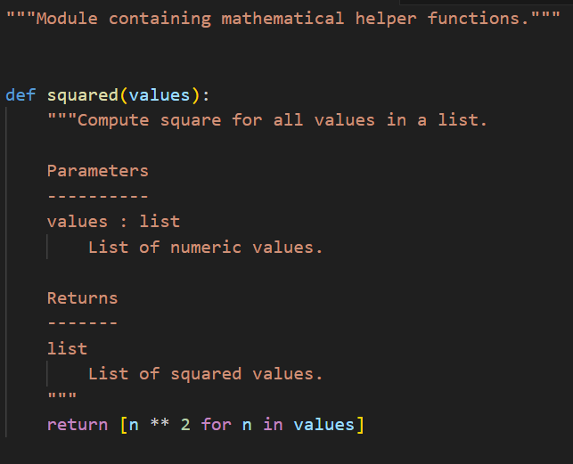
Leesbaar: Code documenteren
Docstrings
Omschrijf je functies / methodes / classes.
Vat doel samen op de eerste regel.
Omschrijf argumenten en retourwaardes.
https://numpydoc.readthedocs.io/en/latest/format.html
Commentaren
Omschrijf niet wat de code doet…
Omschrijf waarom je bepaalde keuzes maakt.

Slide 9
Leesbaar: Plug ins VS Code
autoDocstring
https://marketplace.visualstudio.com/items?itemName=njpwerner.autodocstring
Genereert automatisch doctrings aan de hand van de functie definitie.
Stijl instelbaar in de settings van de plugin.
Markdown All-in-One
https://marketplace.visualstudio.com/items?itemName=yzhang.markdown-all-in-one
Uitbreiding op standaard Markdown ondersteuning; hotkeys, inhoudsopgave, etc.

Slide 10
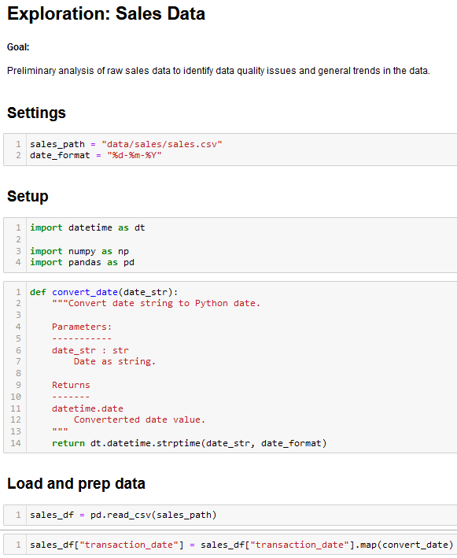
Leesbaar: Notebooks documenteren
Geef het Notebook een descriptieve naam!
Omschrijf doel van het Notebook in eerste cel.
Gebruik kopjes voor secties in het Notebook.
Documenteer code zoals gebruikelijk.
Ruim Notebooks regelmatig op!

Slide 11
Structuur
azure-database/
│
├─ docs/
│
├─ src/
│ │
│ └─ azure_database
│ │
│ ├─ __init__.py
│ │
│ ├─ basic.py
│ │
│ ├─ errors.py
│ │
│ ├─ extended.py
│ │
│ ├─ reserved.py
│ │
│ └─ resultset.py
│
│
├─ pyproject.toml
│
└─ README.md
Deel je code op in:
Aparte scripts / Notebooks.
Verschillende classes / functies.
Elk onderdeel heeft één duidelijk doel:
Separation of concerns.
Makkelijker om problemen te lokaliseren.

Slide 12
Structuur: Stappenplan
Maak een overzicht van taken die uitgevoerd moeten worden
Dataset A inlezen.
Dataset A opschonen.
Dataset B inlezen.
Dataset B opschonen.
Dataset A & B koppelen.
Koppeling controleren.
Model om Y te voorspellen uit A en B.

Slide 13
Structuur: Stappenplan
Maak een overzicht van taken die uitgevoerd moeten worden.
Maak modules / classes / functies voor iedere taak. Omschrijf functionaliteit in commentaren.
"""Module for preparing dataset A."""
class DataReaderA:
"""Prepare dataset A."""
def __init__(self, path):
...
def _load(self, path):
"""Load dataset from file."""
def _fill_missing(self, strategy):
"""Fill missing values."""

Slide 14
Structuur: Stappenplan
ReaderA
ReaderB
Maak een overzicht van taken die uitgevoerd moeten worden.
Maak modules / classes / functies voor iedere taak. Omschrijf functionaliteit in commentaren.
Werk de interfaces uit tussen de verschillende onderdelen.
Path
DataFrame
Config
Features
Path
DataFrame
Model

Slide 15
Structuur: Stappenplan
ReaderA
ReaderB
Maak een overzicht van taken die uitgevoerd moeten worden.
Maak modules / classes / functies voor iedere taak. Omschrijf functionaliteit in commentaren.
Werk de interfaces uit tussen de verschillende onderdelen.
Schrijf de code voor ieder onderdeel.
Path
DataFrame
Config
Features
Path
DataFrame
Model

Slide 16
Structuur: Stappenplan
ReaderA
ReaderB
Maak een overzicht van taken die uitgevoerd moeten worden.
Maak modules / classes / functies voor iedere taak. Omschrijf functionaliteit in commentaren.
Werk de interfaces uit tussen de verschillende onderdelen.
Schrijf de code voor ieder onderdeel.
Refactor: gooi de structuur weer om…
Path
DataFrame
Config
Features
Path
DataFrame
Model

Slide 17

Eenvoud
Implementeer alleen wat nu / op korte termijn nodig is.
Extra code is complexer, moet onderhouden en getest worden, etc.
Alleen noodzakelijke configuratie; kies verstandige standaard instellingen.
Probeer je code uitbreidbaar te maken.

Slide 18
Eenvoud: DRY vs WET
DRY: Don't Repeat Yourself
Herhaling is een teken dat je efficiënter kunt zijn, bijvoorbeeld met een functie of loop.
WET: Write Everything Twice
Maar… Herhaling voorkomen betekent vaak meer abstractie en complexiteit. Doe het alleen als code vaak herhaalt wordt.
# Repetitive statements
rec["age"] = int(rec["age"])
rec["items"] = int(rec["items"])
rec["price"] = float(rec["price"])
# More efficient using a loop
for var in "age", "items, "price":
rec[var] = float(rec[var])

Slide 19
Expliciet is beter dan impliciet
Maak keuzes expliciet, bijvoorbeeld:
Wat is het doel van een class / functie?
Wat zijn geldige opties of waardes?
Wat gebeurt er bij ongeldige of ontbrekende waardes?
Gebruik documentatie om keuzes toe te lichten:
Leg uit waarom je een bepaalde aanpak kiest.
Wat je code doet zou duidelijk moeten zijn.
def mean(values: list) -> float:
"""Compute mean of values.
Missing values are omitted in
the mean.
"""
...
# Get rid of excess whitespace
" ".join(txt.split())

Slide 20
Oefeningen I
Open exercises/1_refactor.py
Bekijk de code en verbeter deze.
Let daarbij op de volgende zaken:
Welke taken voert het script uit?
Kun je deze taken beter scheiden?
Kan de leesbaarheid van het script beter?
Kun de documentatie beter?

Slide 21
Oplossing I
Kritiekpunten:
Weinig / geen documentatie.
Slechte namen voor variabelen.
Instellingen tussen de code.
Geen opsplitsing in functies.
Heel veel herhaling.
Onnodige conversies.
Taken:
Data inlezen en dag filteren
Totalen berekenen voor:
Aantal verkochte producten.
Aantal klanten.
Totale omzet.
Gemiddelden per klant uitrekenen.
Klant / product met de hoogste omzet.

Slide 22
Logging

Slide 23
Print versus logging
Print
Snelle debugging of feedback aan gebruiker.
Print alleen naar de terminal.
Print geen extra diagnostische informatie.
Geen verschillende niveaus; je print iets wel of niet.
Logging
Lange termijn, helpt code stabiel draaiend te houden.
Meer opties; bijvoorbeeld bestanden.
Diagnostische informatie zoals tijdstip, regelnummer, functienaam.
Meer controle door verschillende niveaus, zoals DEBUG en INFO.

Slide 24
Berichten en niveaus
Logging kent 5 niveaus:
10 = logging.DEBUG
20 = logging.INFO
30 = logging.WARNING
40 = logging.ERROR
50 = logging.CRITICAL
Hiërarchisch: WARNING toont ook ERROR en CRITICAL.
DEBUG: Alle details voor ontwikkelaars.
INFO: Rode draad / hoofdlijnen.
logger.debug("Debug info for developers.")
logger.info("Info for end users.")
logger.warning("Warning messages.")
logger.error("Error: recoverable.")
logger.critical("Error: unrecoverable.")
logger.info("Reading sales data.")
logger.debug("Sales file: '../sales.csv'.")
logger.debug("Read: 233 transactions.")

Slide 25
Logging aanzetten
Python maakt altijd een root logger aan.
Deze root logger is toegankelijk via:
logging
logging.getLogger()
Goed gebruik:
Eindgebruiker configureert de root logger.
import logging
# Get reference to root logger
root_logger = logging.getLogger()
# Log message using the root logger
logging.info("<info message>")
root_logger.info("<info message>")
# Configure the root logger
# Must configure before first message!
logging.basicConfig(level=logging.DEBUG)

Slide 26
Een eigen logger maken
Maak nieuwe logger objecten aan via:
logging.getLogger(<naam>)
Vaak gebruik je de naam van de module : __name__
Of van de class:
self.__class__.__name__
import logging
# Create logger called TestLogger
logger = logging.getLogger("TestLogger")
# Or use the module name
logger = logging.getLogger(__name__)

Slide 27
Logging configureren
Een logger object kan zowel log berichten aanmaken als ontvangen.
Berichten doorgestuurd via hiërarchie, eindigen bij root logger.
LogRecord
Test
Logger
LogRecord
Root
Logger

Slide 28
Logging configureren
Een logger object kan zowel log berichten aanmaken als ontvangen.
Berichten doorgestuurd via hiërarchie, eindigen bij root logger.
Een Handler regelt het wegschrijven van berichten. Standaard heeft alleen de root logger een StreamHandler.
LogRecord
Test
Logger
LogRecord
Root
Logger
Handler
Stream
Handler

Slide 29
Logging configureren
Een logger object kan zowel log berichten aanmaken als ontvangen.
Berichten doorgestuurd via hiërarchie, eindigen bij root logger.
Een Handler regelt het wegschrijven van berichten. Standaard heeft alleen de root logger een StreamHandler.
Handlers gebruiken een Formatter om berichten vorm te geven.
LogRecord
Test
Logger
LogRecord
Root
Logger
Handler
Stream
Handler
Formatter
Formatter

Slide 30
Opmaak logberichten
De opmaak van logberichten kun je instellen via een format-string.
De logger biedt hiervoor standaard informatievelden aan (zie rechts).
Deze informatievelden kun je opnemen in de format-string.
Geef de format string mee in de configuratie van de (root) logger.
%(message)s # Log message.
%(levelname)s # Logging level.
%(name)s # Logger name.
%(asctime)s # Time of the log message.
%(module)s # Module name.
%(funcname)s # Function name.
%(lineno)d # Line number.
# Set format on the root logger
fmt = "%(asctime)s|%(levelname)s|%(message)s"
logging.basicConfig(format=fmt)

Slide 31
Oefeningen II
Open de verbeterde code van de vorige opdracht. (of: solutions/1_refactor.py)
Voeg logging toe aan de code.
Configureer de root logger zodat deze op DEBUG niveau logt.
Maak een eigen logger aan met de naam "SalesReporter".
Log tenminste: tijdstip, niveau, naam logger en bericht.

Slide 32
Foutmeldingen

Slide 33
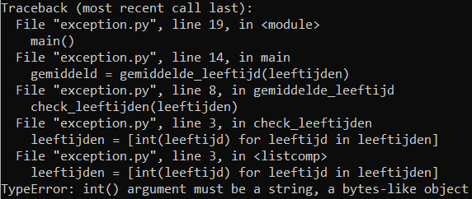
Foutmeldingen zijn belangrijk!
Foutmeldingen zijn cruciaal om te begrijpen wat er mis gaat.
Standaard foutmeldingen zijn vrij intimiderend. Lees ze als volgt:
Onderaan staat WAT er fout ging.
Daarboven staat WAAR het fout ging (regel + functie).
5
4
3
2
1

Slide 34
Fouten worden doorgegeven
import pandas as pd
def prep_data(df):
df["x"] = df["x"].filna(0)
def main()
data = pd.read_csv("data.csv")
return prep_data(data)
if __name__ == "__main__:
main()
python.exe
call
exception
main()
call
exception
prep_data
call
exception
DataFrame.filna()

Slide 35
Veelvoorkomende fouten
Type fout | Wanneer | Voorbeeld
SyntaxError | Ongeldige code. | improt pandas
AttributeError | Object heeft attribuut niet. | pd.Dataframe()
ValueError | Ongeldige waarde voor data type. | int("a")
TypeError | Verkeerd type object. | for x in 3:
IndexError | Index buiten bereik lijst. | x = [1, 2, 3] x[3]
KeyError | Sleutel bestaat niet in dict. | x = {"a": 1, "b": 2} x["c"]
ModuleNotFoundError | De module is niet geïnstalleerd. | import padnas
RuntimeError | Foutmelding tijdens uitvoeren code. | -

Slide 36
Foutmeldingen afhandelen
Standaard afhandeling:
Print foutmelding en stop Python.
Maar…
Je kunt ook zelf bepalen hoe je met fouten om wilt gaan.
Hiervoor gebruik je try ... except.
def cast_age(age):
try:
int(age)
except:
return None
def cast_age(age):
try:
int(age)
except (ValueError, TypeError):
return None

Slide 37
Wanneer zelf afhandelen?
Betere afhandeling:
Je hebt een manier om de fout op te lossen.
Betere informatie:
Wie is je gebruiker: Developers snappen Python fouten, gebruikers niet.
Is de standaard melding informatief genoeg?
for record in data:
try:
age = int(record["age"])
except (TypeError, ValueError):
logging.warning(
f"Invalid age: {record['naam']}"
)
continue

Slide 38
Python afsluiten
Je kunt sys.exit() gebruiken om Python af te sluiten.
Je kunt een argument meegeven, bijvoorbeeld een foutcode of melding.
Conventie:
0 = Geen fouten opgetreden
> 0 = Fout opgetreden
import sys
for record in data:
try:
age = int(record["age"])
except (TypeError, ValueError):
logging.warning(
f"Invalid age: {record['naam']}"
)
sys.exit(1)

Slide 39
Foutmelding afgeven
Gebruik raise om een foutmelding te geven ook als Python geen fout ziet.
Afhandeling gaat verder zoals een normale standaard foutmelding.
if not 0 < age < 110:
raise ValueError(
f"Age {age} is outside "
" valid range (0 – 110)."
)

Slide 40
Oefeningen III
Open de verbeterde code van de vorige opdracht. (of: solutions/2_refactor.py)
Geef een foutmelding als het sales bestand niet gevonden kan worden.
Welke specifiek Exception moet je afvangen?
Print een leesbaar bericht naar de console.
Beëindig het Python programma.
Foutmelding als kolomnaam ontbreekt in de data.
Geef een ValueError af in count_unique / compute_total.
Zorg voor een nette omschrijving inclusief de opgegeven kolomnaam.
Log de foutmelding ook als error.

Slide 41
Unit tests

Slide 42
Wat zijn unit tests?
Implementatie 1
Implementatie 2
def mean(numbers):
n = 0
total = 0
for number in numbers:
n += 1
total += number
return total / n
def mean(numbers):
n = len(numbers)
total = sum(numbers)
return total / n
Unit test
Unit test
✓
✓
mean([1, 2, 3]) == 2
mean([1, 2, 3]) == 2

Slide 43
Doel van unit tests?
Consistente functionaliteit is het doel.
Functionaliteit hetzelfde gebleven, ook al is de code is veranderd?
Niet goed of fout; dat is vaak subjectief.
Belangrijk tijdens ontwikkeling van je code.
Unit tests draai je tijdens de ontwikkeling!
Geen enkel effect op gebruik van je code.
Geen vervanging voor validatie invoer, foutafhandeling, et cetera.
Testen is vastleggen.
Tests maken gevolgen van wijzigingen inzichtelijk.
Tests geven concrete voorbeelden van de functionaliteit.
Tests moedigen grondige inspectie aan: Wat verwacht ik? Wat kan geschrapt worden?

Slide 44
Test frameworks
unittest
Onderdeel van de standaard bibliotheek.
Langere code, CamelCaps syntax.
Minder flexibel / uitbreidbaar.
pytest
Apart package (afhankelijkheid).
Kortere code, makkelijker om tests te schrijven.
Uitbreidbaar, veel extensies beschikbaar.

Slide 45
Tests draaien
test_helpers.py
Unit tests zitten in een bestand met als naam:
test_<module naam>.py
Tests zijn functies met als naam: test_<functie>_<omschrijving scenario>.
Naam en docstring verduidelijken het doel van de test.
Test slechts één aspect: 1 assert statement per test.
"""Module with unit tests for helpers."""
from helpers import mean
def test_mean_positive_numbers():
"""Test mean for positive numbers."""
assert mean([1, 2, 3]) == 2.0
def test_mean_negative_numbers():
"""Test mean for negative numbers."""
assert mean([-1, -2, -3]) == -2.0

Slide 46
Foutmeldingen testen
Als je code een foutmelding afgeeft, wil je ook deze functionaliteit testen.
Twee manieren:
pytest.raises()
@pytest.mark.xfail()
def test_mean_non_numeric():
"""Test error non-numeric input."""
with pytest.raises(ValueError) as e:
mean(["A"])
assert e.match("non-numeric input.")
@pytest.mark.xfail(raises=ValueError)
def test_mean_non_numeric():
"""Test error non-numeric input."""
mean(["A"])

Slide 47
Oefeningen IV
Kopieer de compute_totals functie uit het bestand: 2_production_code/exercises/4_testing.py
Schrijf unit tests voor de compute_totals functie.
Pas eventueel de code van de functie aan.

Slide 48
Hergebruik: Parameters
Parametriseren:
Hergebruik unit test met verschillende parameters.
Gemakkelijk voor het testen van veel combinaties.
Optie: Beschrijvend ID voor de set parameters.
@pytest.mark.parametrize(
argnames=["numbers", "expected"],
argvalues=[ ([1, 2, 3], 2) ],
ids=["Positive numbers"],
)
def test_mean(numbers, expected):
"""Test mean using parameters."""
assert mean(numbers) == expected

Slide 49
Hergebruik: Fixtures
Fixture:
Aanmaken met @pytest.fixture decorator.
Fixture is een functie die een waarde teruggeeft.
Fixture wordt als argument meegegeven aan tests.
Fixture wordt voor elke test opnieuw uitgevoerd!
@pytest.fixture
def default_config():
"""Return default configuration."""
return {"fillna": 0}
def test_update_config(default_config):
"""Test updating configuration."""
...

Slide 50
Oefeningen V
Kopieer de Points2D class uit het bestand: 2_production_code/exercises/4_testing.py
Schrijf unit tests voor de Points2D class:
Gebruik voor alle tests deze punten: (1, 1), (1, 3), (4, 1), (4, 3)
Test verplaatsen met positieve en negatieve waardes.
Test schalen met positieve en negatieve waardes.

Slide 51
Tips & Tricks
Test in ieder geval:
De functionaliteit met geldige invoer.
Alle configuratie opties die je aanbiedt.
Alle foutmeldingen die je afgeeft.
De meest voor-de-hand-liggende “edge cases”.
Houd tests in de vorm invoer == resultaat.
Bouw niet de te testen functionaliteit na!
Sla data eventueel op als bestand of pickle.
Wacht niet te lang met tests schrijven!
Controleer de dekking van je tests.
Gebruik package pytest-cov voor coverage report.
Dekking zegt niet alles; zijn (alle) zinvolle scenario’s getest?

Slide 52
Packaging

Slide 53
Zelf een package maken
Maak de volgende folder structuur:
src/<package>/
Bevat de Python code voor je package.
tests/<package>/
Bevat unit tests voor je code.
pyproject.toml
Bestand met installatie instructies.
README.md
Algemene informatie over jouw package.
my-package/
│
├─ src/
│ │
│ └─ my_package
│ │
│ ├─ __init__.py
│ │
│ └─ hello_world.py
│
│
├─ tests/
│ │
│ └─ my_package
│ │
│ └─ test_hello_world.py
│
│
├─ pyproject.toml
│
└─ README.md

Slide 54
Inhoud pyproject.toml
[project]
Bevat algemene informatie over het package.
name
Naam om package mee te importeren.
dependencies
Packages die jouw code gebruikt.
[build-system]
Tooling om het package te installeren.
[project]
name = "minimal_package"
description = "Minimal package example"
version = "0.0.1"
authors = [
{name = "John Doe", email = jdoe@mail.com"}
]
dependencies = [
"pandas",
"sklearn",
]
[build-system]
requires = ["setuptools]
build-backend = "setuptools.build_meta"

Slide 55
Gebruik van je package
Installeren vanuit de package folder (waar pyproject.toml staat):
python –m pip install .
Een "editable" installatie is meestal handig:
python –m pip install –e .
Daarna kun je package overal importeren:
import my_package
from my_package.hello_world import say_hi

Slide 56
Oefeningen VI
Maak de bestandsstructuur na van de voorgaande slides.
Vul de pyproject.toml in voor het hello_world package.
Voeg een say_hi functie to aan hello.py die "Hello World!" retourneert.
Installeer je hello_world package met python –m pip install .

